Slide 1
Vještine za zapošljavanje u turizmu i ugostiteljstvu
Karlovac, 27. studenog 2013.

Slide 2
Vještine za zapošljavanje u turizmu i ugostiteljstvu
Provoditelji:
British Council
Nacionalna udruga obiteljskih i malih hotela
Bluesun Hoteli
Ženska grupa Karlovac „Korak”
Projekt sufinancira Europska unija iz Europskog socijalnog fonda.
Notes:
Vještine za zapošljavanje u turizmu i ugostiteljstvu je projekt British Councila koji sufinancira Europska unija, kroz program IPA, a provodi se u partnerstvu s Nacionalnom udrugom obiteljskih i malih hotela, Bluesun Hotelima i Ženskom grupom Karlovac „Korak”.
Projekt se provodi u suradnji s Ministarstvom turizma i regionalnim uredima Hrvatskog zavoda za zapošljavanje iz Karlovca, Siska i Kutine.

Slide 3
Što želimo postići?
potaknuti pozitivne društvene promjene
potaknuti društvenu uključenost dugotrajno nezaposlenih žena
povećati zapošljivost četrdeset sudionica projekta
Notes:
Cilj je projekta potaknuti pozitivne društvene promjene u hrvatskom društvu i društvenu inkluziju dugotrajno nezaposlenih žena.
Želimo doprinijeti tome cilju tako što ćemo povećati zapošljivost četrdeset sudionica projekta iz Karlovačke i Sisačko-moslavačke županije i promovirati društveno odgovorno poslovanje i društveno poduzetništvo među poslodavcima u turizmu i ugostiteljstvu.

Slide 4
Kome je projekt namijenjen?
Prijaviti se mogu:
dugotrajno nezaposlene žene
u dobi od 25 do 54 godine života
iz Sisačko-moslavačke i Karlovačke županije
bez završene škole ili sa završenom osnovnom školom
korisnice svih oblika pomoći i usluga u sustavu socijalne skrbi
Notes:
Ciljana skupina: nezaposleni duže od godinu dana + korisnik pomoći i usluga = osoba koja ostvaruje barem jedan oblik prava ili je korisnik neke od socijalnih usluga prema Zakonu o socijalnoj skrbi NN 33/12
Članak 30. st. 1. – prava u sustavu socijalne skrbi - primjer: Korisnici pomoći za uzdržavanje, Pomoći za podmirenje troškova stanovanja, Korisnici jednokratne pomoći, Naknade do zaposlenja
Članak 82. st. 1. – vrste socijalnih usluga – primjer: Usluga savjetovanja i pomaganja, Usluga obiteljske medijacije, Stručna pomoć u obitelji, Usluge boravka, Stručne potpore u obavljanju poslova i zapošljavanju

Slide 5
Što možete očekivati?
početni tečaj engleskog jezika za turizam i ugostiteljstvo
edukaciju o brizi o gostu
osnaživanje i umrežavanje
jednomjesečnu praksu u hotelu: obuka za pomoćna zanimanja u turizmu i ugostiteljstvu (sobarice, čistačice, pomoćne kuharice i konobarice)

Slide 6
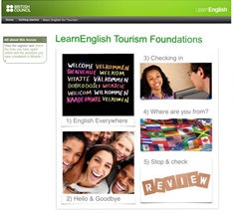
Tečaj engleskog jezika za turizam
Tečaj početnog engleskog za osobe koje ranije nisu učile engleski jezik ili nemaju značajnog predznanja.
Cilj je tečaja osposobiti polaznice za osnovnu komunikaciju s posjetiteljima i turistima koji govore engleski.
Notes:
Teme: predstavljanje, osobne informacije, brojevi, cijene, vrijeme, upute, pozdravi, opis navika i rutina, opis osoba i stvari,
zamolbe, savjeti, pozivi, ponude, dogovori, obveze, opis prošlih događanja

Slide 7
Briga o gostu
Teme:
gostoprimstvo
utjecaj stavova i uvjerenja na posao
prvi dojam
neverbalna komunikacija
slušanje
davanje povratne informacije
rješavanje konflikata
gosti iz drugih kultura
Osposobljavanje za kvalitetno i profesionalno obavljanje poslova u turizmu i ugostiteljstvu s naglaskom na zadovoljstvo gosta.
Notes:
Teme: utjecaj stavova i uvjerenja na posao, priprema za posao, prvi dojam, neverbalna komunikacija, komunikacijski proces, slušanje, davanje-primanje povratne informacije, rješavanje konflikata, multikulturalnost

Slide 8

Osnaživanje
Naučit ćete kako pisati životopis i zamolbu za posao, kako se prezentirati pred potencijalnim poslodavcem, kako preživjeti stres i tremu prije razgovora za posao i motivirati se za potragu za poslom.

Slide 9
Praksa u hotelima
trajanje: četiri tjedna
rad s mentorom/mentoricom
obuka za pomoćna zanimanja u turizmu i ugostiteljstvu (sobarice, čistačice, pomoćne kuharice i konobarice)
šest dana u tjednu, sedam sati dnevno
predsezona 2014. (travanj – lipanj)
tri slobodna dana
osiguran prijevoz, smještaj i prehrana

Slide 10
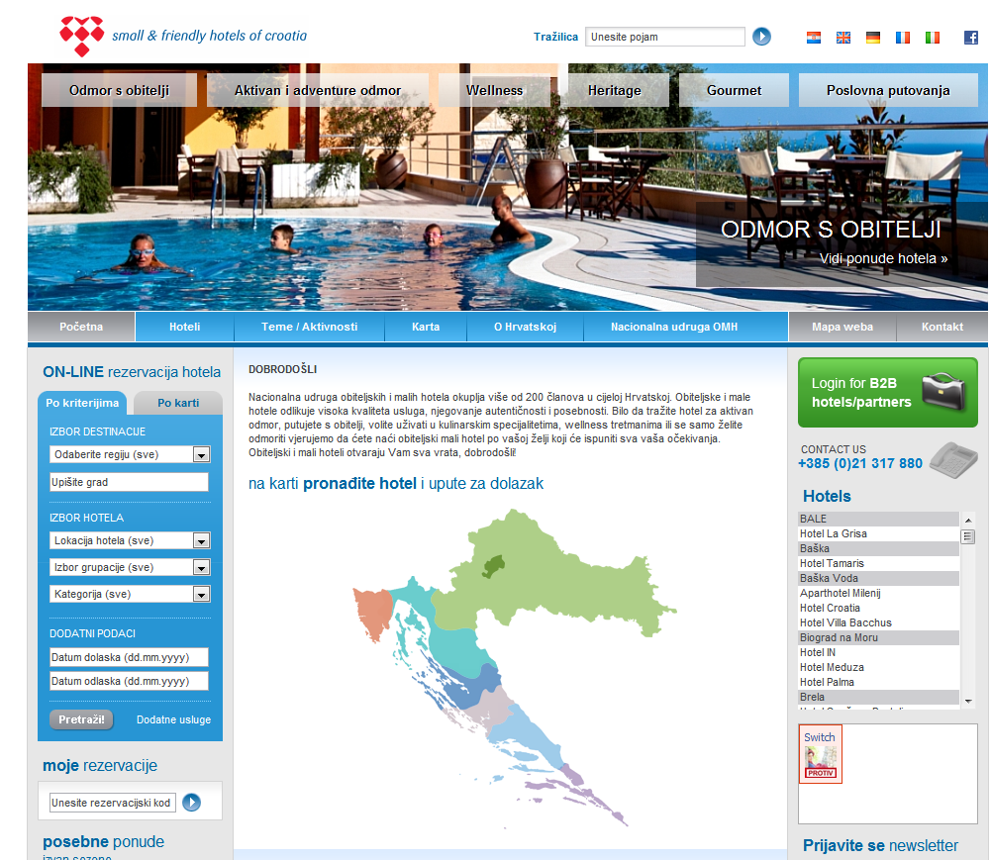
Nacionalna udruga obiteljskih i malih hotela

Slide 11
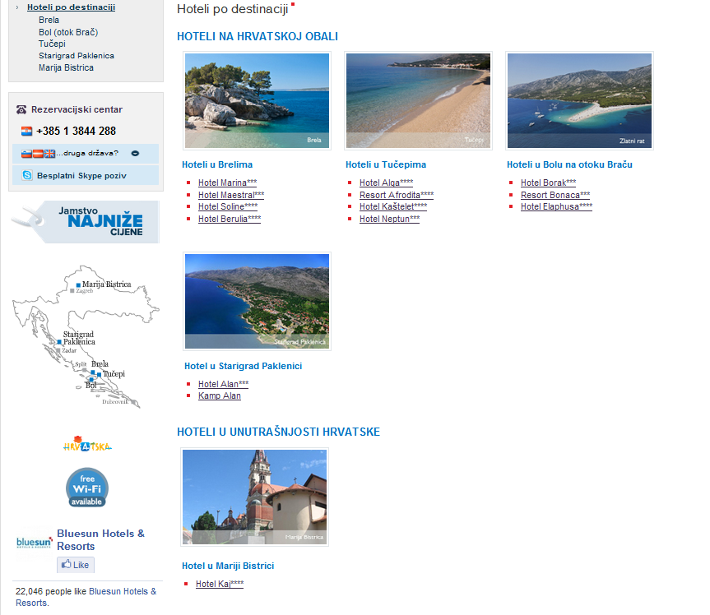
Bluesun Hotels & Resorts

Slide 12
Zašto se uključiti?
Steći ćete:
znanja i vještine za zapošljavanje u turizmu i ugostiteljstvu
radno iskustvo
izravan kontakt s potencijalnim poslodavcima
potvrde o završenoj edukaciji i radnoj praksi u hotelima
mogućnost sezonskog zaposlenja u hotelima domaćinima, ovisno o potrebama i mogućnostima pojedinih hotela

Slide 13
Na što se obvezujem?
Pet tjedana nastave:
Karlovac, radnim danom od 10 do 16h, veljača 2014.
Za trajanja nastave osiguran je besplatan ručak i prijevoz.
Četiri tjedna prakse u hotelu:
Predsezona (travanj – lipanj) 2014., šest dana u tjednu, sedam sati na dan, tri slobodna dana
Prijevoz, smještaj i prehrana će biti osigurani.

Slide 14
Kako se prijaviti?
Ostavite svoje podatke u registracijskom obrascu
Kontaktirajte
  Jasna Lenuzzi, Udruga „Korak”
  Telefon: 047 600 392
  E-mail: zeka@ka.t-com.hr
Rok prijave: 10. prosinca 2013.

Slide 15
Rosana Besednik, voditeljica projekta
Hvala na pažnji!

